Slide 1
Zdrava prehrana

Slide 2
Sadržaj
Edukacija
Kviz

Slide 3
Podjela hrane prema podrijetlu
Hrana biljnog podrijetla: kruh i pecivo, voće, povrće, žitarice, orašasti plodovi
Hrana životinjskog podrijetla: mlijeko, jaja, meso i mesne prerađevine, mliječni proizvodi, riba

Slide 4
O hrani
Mlijeko i mliječni proizvodi – sadrže kalcij važan za zube i kosti
Riba, meso, jaja i mahunarke – bogate bjelančevinama važne za razvoj mišića i rast organizma
Žitarice - izvor ugljikohidrata, daju energiju
Orašasti plodovi – bogati bjelančevinama, zdravih masnoća, minerala i vitamina B

Slide 5
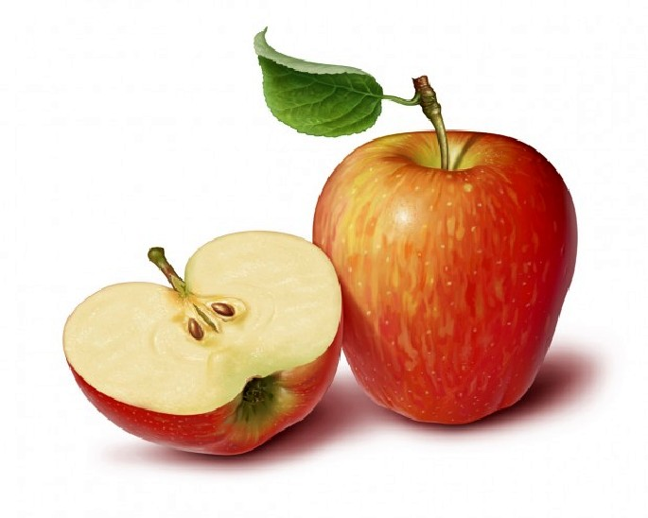
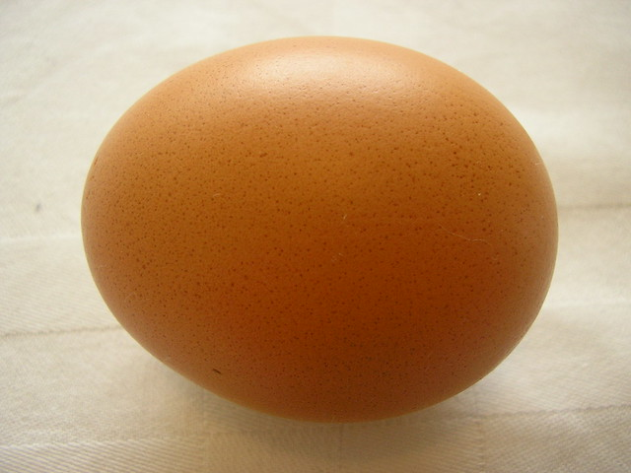
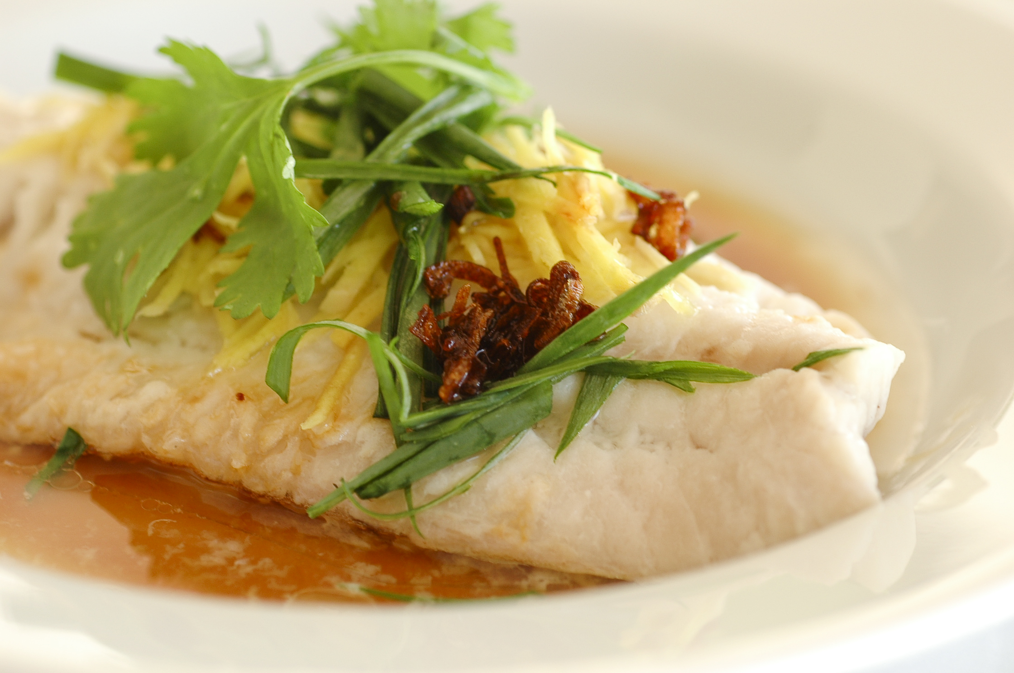
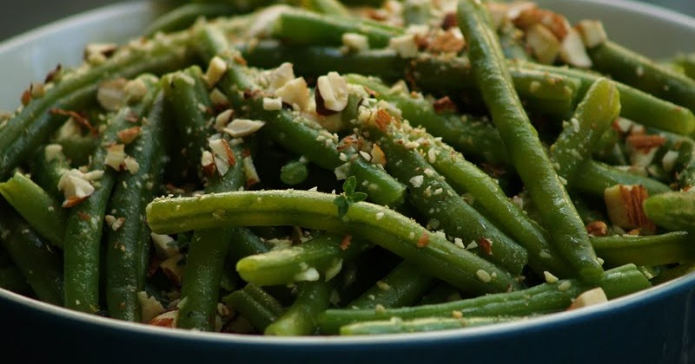
Pitanje 1: Izbaci uljeza

Slide 6
TOČNO

Slide 7
NETOČNO
fdc

Slide 8
Pitanje 2: Koja namirnica NIJE izvor ugljikohidrata:
Zob
Pšenica
Mlijeko
Ječam

Slide 9
TOČNO

Slide 10
NETOČNO
fdc

Slide 11
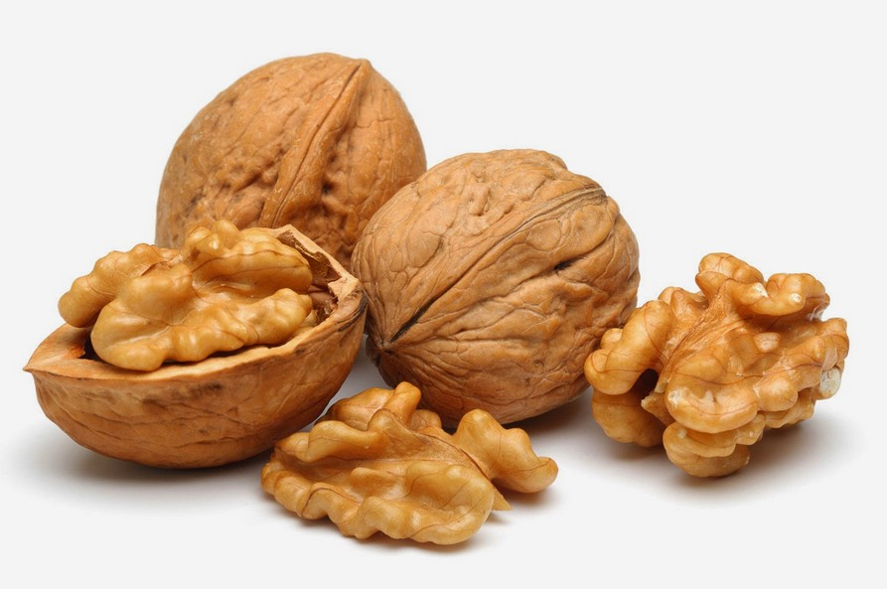
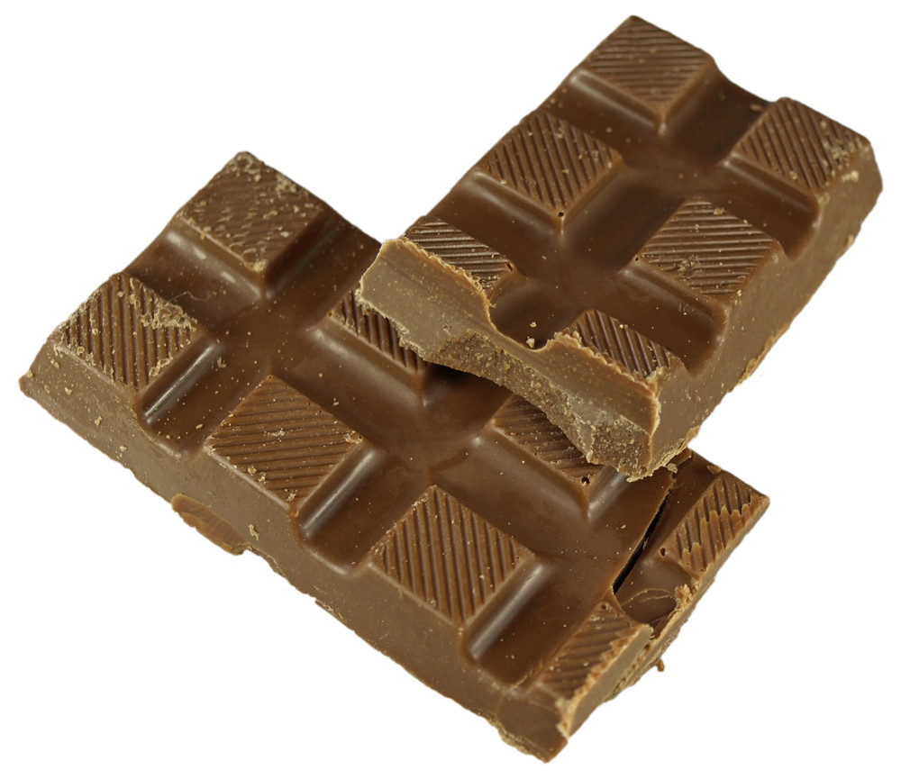
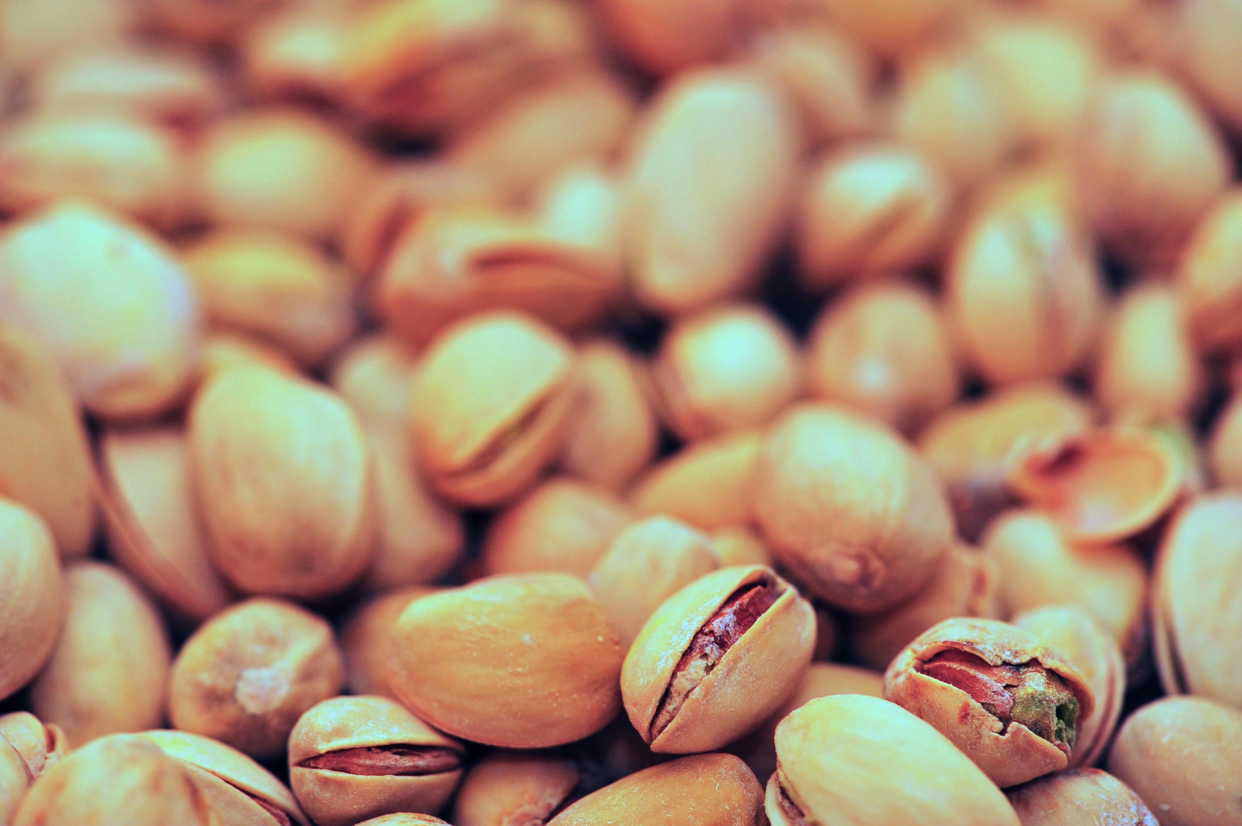
Pitanje 3: Koja namirnica NIJE bogata bjelančevinama, zdravim masnoćama, mineralima i vitaminom B?

Slide 12
TOČNO

Slide 13
NETOČNO
fdc

